Slide 1

Par Publiskās ārtelpas projektu Gaujas ielā 31
Būvniecības iepirkuma sagatavošana
ĀDAŽU NOVADA PAŠVALDĪBA | 09.07.2025.

Slide 2
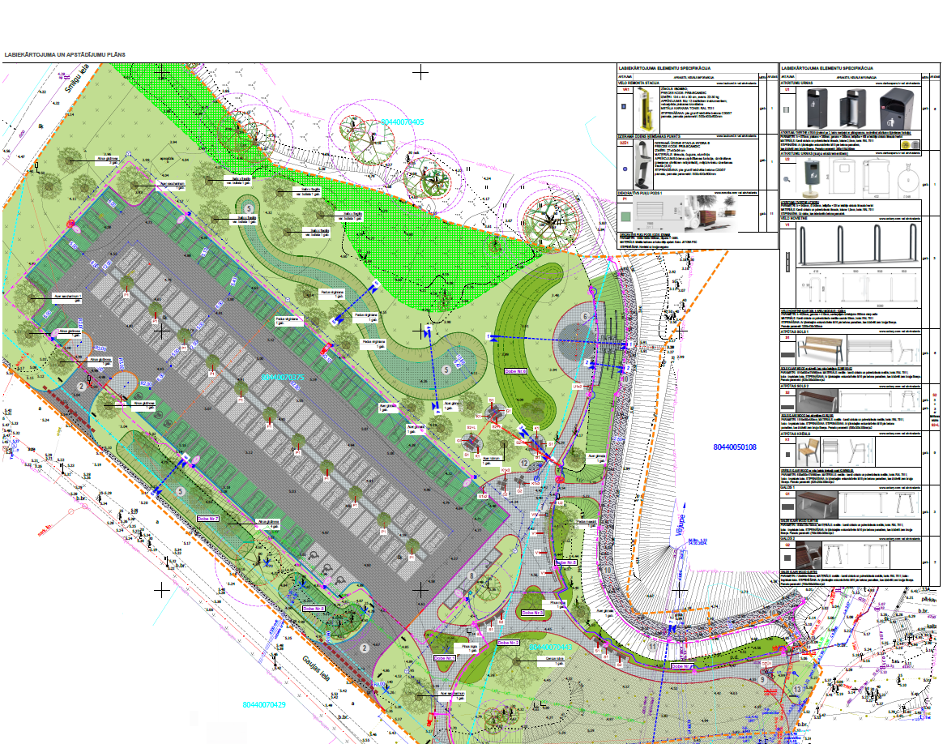
PROJEKTĀ PIETIEKTĀS AKTIVITĀTES
PAPILDUS AKTIVITĀTES
Paplašināts stāvlaukums ar ūdenscaurlaidīgu segumu (tagad ~90 a/m, projektā palielināts uz 135 a/m vietām);
Videi draudzīgs apgaismojums;
Video novērošana drošības nodrošināšanai;
Gājēju celiņi, kas savieno ar Kultūras centru;
Mikromobilitātes nodrošināšanas punkts;
Digitālo ierīču uzlādes punkts;
Dzeramā ūdens brīvkrāns;
Velosipēdu novietne;
Veloapkopes stends;
Ārtelpas galdi un soli;
Dalītu atkritumu un suņu ekskrementu savākšanas urnas;
Funkcionāls vides dizaina objekts;
Apzaļumota teritorija ar kokaugiem un ziemcietēm
Ilgtspējīgi lietus ūdens novadīšanas risinājumi
Ūdens ņemšanas vietas izveide laistīšanas nodrošināšanai – spice un hidrants ar iespēju pieslēgts laistīšanas šļūteni ar krānu (7 592,20+PVN)
Esošās krūmāju daļas izkopšana 1065 m², (3 148,99 + PVN)
Izslēdzamās:
Pārvietojami liela izmēra augu konteineri ar krūmiem – laukuma telpas organizēšanai (11 gb) (5 672 +PVN)
Stiprināts zāliens Gaujas svētku skatuves vietā (14 985 +PVN)
Kontroltāmē neiekļauts:
Apgaismojums gar aizsargdambi 5 lampas (33 515,26 + PVN)
ĀDAŽU NOVADA PAŠVALDĪBA 09.07.2025.

Slide 3
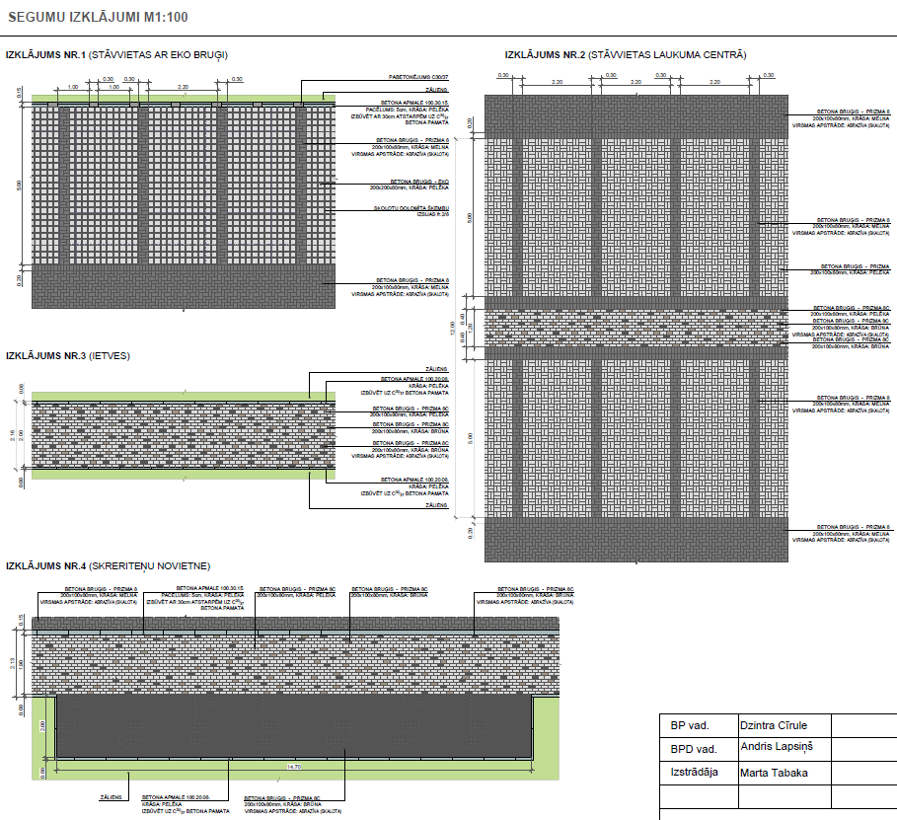
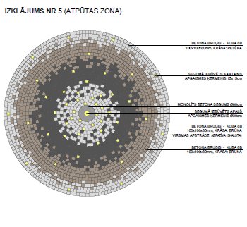
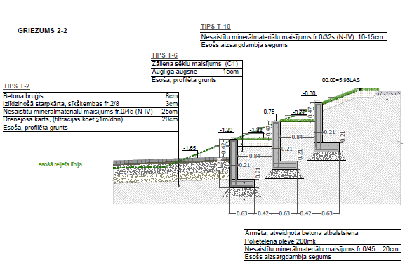
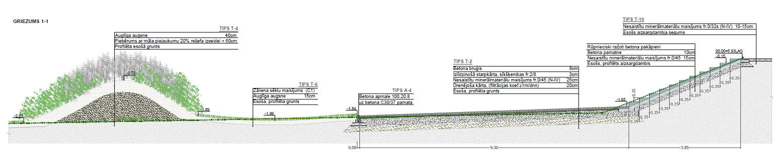
Laukuma seguma piedāvājums un vides objekta griezums un seguma risinājums

Slide 4
Projektētāja sagatavotās tāmes
(bez apgaismojuma uz dambja)
N.p.k. | Apraksts | EUR
1 | Teritorijas sagatavošanas un demontāžas darbi | 1 761,73
2 | Ārējie elektrotīkli | 55 148,02
3 | Videonovērošana | 16 885,63
4 | Ūdensvads un kanalizācija | 27 865,62
5 | Ceļi un laukumi | 323 464,92
6 | Labiekārtojuma elementi | 39 187,92
7 | Apstādījumi | 10 188,33
8 | Vides objekts | 29 924,34
 | Kopā: | 504 426,51
 | Virsizdevumi 7 % | 35 309,86
 | Peļņa 5 % | 25 221,33
 | Kopā bez PVN | 564 957,69
 | PVN | 118 641,12
 | Kopā ar PVN | 683 598,81

Slide 5
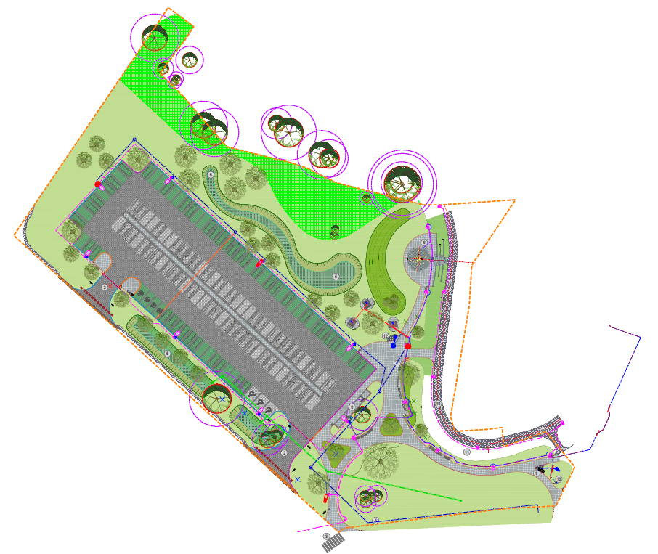

Variants 1 nemainot segumu apjomu
Variants 2
samazināts gājēju celiņa apjoms un stāvvietu skaits par 9 vietām

Slide 6
Plānoto izmaksu salīdzinājums dažādos variantos
N.p.k. | Apraksts | Projektētāja sagatavotās tāmes | Variants 1 Nemainot seguma apjomu |  | Variants 2 Samazināts gājēju celiņa apjoms un stāvvietu skaits par 9 vietām
 |  | EUR | EUR | Komentāri | EUR | Komentāri
1 | Teritorijas sagatavošanas un demontāžas darbi | 1 761,73 | 1 761,73 |  | 1 761,73
2 | Ārējie elektrotīkli | 55 148,02 | 54 326,6 | Precizētas plānotās izmaksas | 53 574,00 | Samazināts dekoratīvais apgaismojums skvēra daļā – par 2 lampām
3 | Videonovērošana | 16 885,63 | 16 885,63 |  | 16 885,63
4 | Ūdensvads un kanalizācija | 27 865,62 | 27 865,62 |  | 27 865,62
5 | Ceļi un laukumi | 323 464,92 | 307 693,62 | (Bruģis - 3321 m² a/m segums, 998 m² gājēju segums, kopā 4319 m²) Izslēgts stiprinātais zāliena segums, izslēgti dobes 2 un 4 apjomi - aizstājot ar zālienu | 286 390,24 | (Bruģis - 3203 m² a/m segums, 778 m² gājēju segums, kopā 3981 m²) Izslēgti dobes 1 un 3 apjomi , samazināts stāvvietu skaits par 9 vietām, par 220 m² samazināts gājēju celiņu apjoms - aizstājot ar zālienu
6 | Labiekārtojuma elementi | 39 187,92 | 23 778,14 | Izslēgti lielie podi, nomainīti soli un galdi uz citu modeli, izslēgti mazie galdiņi ar krēsliem, samazināts uzlādes vietu skaits – no 3 un 2 | 21 558,92 | Par 3 soliem samazināts atpūtas solu skaits
7 | Apstādījumi | 10 188,33 | 7 723,32 | Izslēgtas dobes 2 un 4 | 6 433,82 | Izslēgtas dobes 1 un 3
8 | Vides objekts | 29 924,34 | 29 924,34 |  | 29 924,34
 | Kopā: | 504 426,51 | 469 959,00 |  | 444 394,30
 | Virsizdevumi 7 % | 35 309,86 | 32 897,13 |  | 31 107,60
 | Peļņa 5 % | 25 221,33 | 23 497,95 |  | 22 219,72
 | Kopā bez PVN | 564 957,69 | 526 354,08 |  | 497 721,62
 | PVN | 118 641,12 | 110 534,36 |  | 104 521,54
 | Kopā ar PVN | 683 598,81 | 636 888,44 |  | 602 243,16

Slide 7
Plānoto izmaksu un variantu salīdzinājums
 | Būvdarbu izmaksas | Sadalījums, %
Projektā pieteiktās izmaksas | 463 300.00
ERAF | 393 805,00 | 85 %
Pašvaldība | 69 495,00 | 15 %
Projektētāja kontroltāme | 683 598,81 | 100 %
ERAF | 393 805,00 | 58 %
Pašvaldība | 289 793,81 | 42 %
Samazinājuma variants 1 | 636 888,44 | 100 %
ERAF | 393 805,00 | 62 %
Pašvaldība | 243 083,44 | 38 %
Samazinājuma variants 2 | 602 243,16 | 100 %
ERAF | 393 805,00 | 65 %
Pašvaldība | 208 438,20 | 35 %
 | KOPĒJĀS izmaksas | Sadalījums, %
Projektā pieteiktās izmaksas | 506 600,00
ERAF | 430 610,00 | 85 %
Pašvaldība | 75 990,00 | 15 %
Projektētāja kontroltāme | 726 898,81 | 100 %
ERAF | 430 610,00 | 59 %
Pašvaldība | 296 288,81 | 41 %
Samazinājuma variants 1 | 680 188,44 | 100 %
ERAF | 430 610,00 | 63 %
Pašvaldība | 249 578,44 | 37 %
Samazinājuma variants 2 | 645 543,16 | 100 %
ERAF | 430 610,00 | 67 %
Pašvaldība | 214 933,16 | 33 %

Slide 8
Laika grafiks:
Augusts 2025 Iepirkumu dokumentu iesniegšana
Oktobris 2025 Līguma slēgšana ar būvnieku un būvuzraugu
Novembris 2026 Jābūt pabeigtiem būvdarbiem objektā:
Izpildītāju informēt, ka 2026. gada 23.maijā Gaujas svētku laikā skatuves teritorijai jābūt pieejamai un neapgrūtinātai – paredzot sākotnēji mazāku būvlaukumu
ĀDAŽU NOVADA PAŠVALDĪBA 09.07.2025

Slide 9
Izslēdzamo darbu secība:
Izslēgt 11 liela izmēra augu konteinerus ar kokaugiem;
Izslēgt 2 mazos (četrkantainos) galdiņus un 8 vienvietīgos krēslus;
Izslēgt stiprinātā zāliena segumu , to aizstāt ar vienkārši zālienu;
Izslēgt no stādījumu apjomiem dobes 2. un 4. un augus, aizstājot ar zālienu
Izslēgt daļu gājēju celiņa – 220m², aizstājot ar zālienu, noņemt 2 apgaismojuma lampas, izslēgt no stādījumu apjomiem dobes 1 un 3, aizstājot tās ar zālienu;
Izslēgt 2 soliņus ar atzveltnēm un 1 soliņu bez atzveltnes;
Izslēgt 118 m2 no a/m stāvvietu seguma, aizstājot ar zālienu;
Izslēgt ūdens ņemšanas vietas izveidi laistīšanas vajadzību nodrošināšanai.
ĀDAŽU NOVADA PAŠVALDĪBA 09.07.2025.

Slide 10
Priekšlikumi:
Gatavot iepirkuma materiālus, paredzot izslēdzamos apjomus atbilstoši 1.varianta vai 2.varianta apjomu samazinājumam. Tehniskajā specifikācijā un apjomu tabulās, iekļaujot attiecīgas tāmes pozīcijas paredzot prioritāri izslēdzamos apjomus.
Sagatavot lēmumu izskatīšanai finanšu komitejā papildus paredzot 173 600,00 EUR (1.variants) vai 139 000,00 EUR (2.variants) projekta realizēšanai, finansējumu nepieciešams iekļaut 2026.gada budžetā.
ĀDAŽU NOVADA PAŠVALDĪBA 09.07.2025

Slide 11
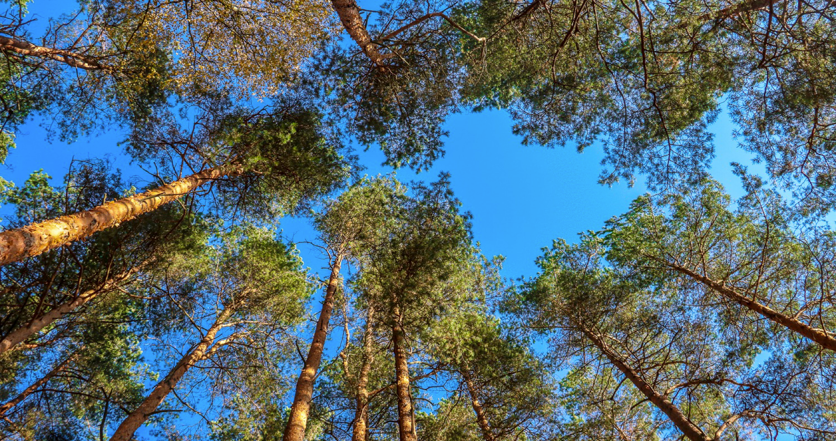
PALDIES PAR UZMANĪBU!

